Slide 1
BIEGLI I SPECJALIŚCI wykład
dr Patrycja Mieszkalska
Katedra Kryminalistyki
WPAiE UWr
e-mail: patrycja.mencel@uwr.edu.pl

Slide 2
Prawa i obowiązki biegłych

Slide 3
Prawa biegłego
Prawo do wydania opinii co do przedmiotu i zakresu badań określonych w postanowieniu o powołaniu biegłego.
Jest ono ograniczone zakresem specjalności biegłego i rodzajem posiadanych wiadomości specjalnych.
Mimo, że sposób przedstawienia opinii (ustnie lub pisemnie) określany jest przez organ procesowy, to biegły ma prawo wnosić o przyzwolenie na lepszą dla niego formę przekazania opinii.
Prawo biegłego do przesłuchania, np. w sytuacji sprzecznych opinii, gdy biegły zainteresowany jest obroną swoich poglądów.
Prawo do niezależności w opiniowaniu. Biegły kieruje się jedynie wskazaniami wiedzy specjalnej i swoim doświadczeniem życiowym.

Slide 4
II. Prawo do odmowy pełnienia funkcji biegłego
Powody odmowy opiniowania w danej sprawie:
subiektywne- brak (według oceny biegłego) wiedzy lub kwalifikacji w danej dziedzinie, nieposiadanie odpowiednich urządzeń technicznych niezbędnych do wykonania badań, powody osobiste (np. choroba),
obiektywne- okoliczności będące podstawą wyłączenia biegłego- art. 196 § 1 k. p. k.
Art. 196 § 1 k.p.k. Nie mogą być biegłymi osoby wymienione w art. 178 (bezwzględne zakazy dowodowe), art. 182 (prawo odmowy zeznań) i art. 185 (zwolnienie od złożenia zeznania lub udzielenia odpowiedzi) oraz osoby, do których odnoszą się odpowiednie przyczyny wyłączenia wymienione w art. 40 § 1 pkt 1-3 i 5 (wyłączenie sędziego z mocy prawa ), osoby powołane w sprawie w charakterze świadków, a także osoby, które były świadkiem czynu.
Art. 178 k.p.k. Nie wolno przesłuchiwać jako świadków: 1) obrońcy albo adwokata lub radcy prawnego działającego na podstawie art. 245 § 1 (kontakt zatrzymanego z adwokatem lub radcą prawnym, zawiadomienie o zatrzymaniu), co do faktów, o których dowiedział się udzielając porady prawnej lub prowadząc sprawę; 2) duchownego co do faktów, o których dowiedział się przy spowiedzi.
Art. 182 k.p.k. § 1. Osoba najbliższa dla oskarżonego może odmówić zeznań. § 2. Prawo odmowy zeznań trwa mimo ustania małżeństwa lub przysposobienia. § 3. Prawo odmowy zeznań przysługuje także świadkowi, który w innej toczącej się sprawie jest oskarżony o współudział w przestępstwie objętym postępowaniem.
Art. 185k.p.k. Można zwolnić od złożenia zeznania lub odpowiedzi na pytania osobę pozostającą z oskarżonym w szczególnie bliskim stosunku osobistym, jeżeli osoba taka wnosi o zwolnienie.
Art. 40 § 1 pkt 1-3 i 5 Sędzia jest z mocy prawa wyłączony od udziału w sprawie, jeżeli:
1) sprawa dotyczy tego sędziego bezpośrednio;
2) jest małżonkiem strony lub pokrzywdzonego albo ich obrońcy, pełnomocnika lub przedstawiciela ustawowego albo pozostaje we wspólnym pożyciu z jedną z tych osób;
3) jest krewnym lub powinowatym w linii prostej, a w linii bocznej aż do stopnia pomiędzy dziećmi rodzeństwa osób wymienionych w pkt 2 albo jest związany z jedną z tych osób węzłem przysposobienia, opieki lub kurateli;
5) brał udział w sprawie jako prokurator, obrońca, pełnomocnik, przedstawiciel ustawowy strony, albo prowadził postępowanie przygotowawcze;

Slide 5
Prawo do zapoznania się z materiałami sprawy w zakresie niezbędnym do wydania opinii.
Art. 198 § 1 k. p. k. Jeżeli jest to niezbędne do wydania opinii, sąd lub prokurator udostępnia biegłemu poszczególne dokumenty z akt sprawy lub uwierzytelnione kopie tych dokumentów (…)
Zapoznanie się z aktami sprawy może ułatwić biegłemu wykonanie badań, lepiej zrozumieć mechanizm powstawania materiału badawczego, wyjaśnienie wątpliwości pojawiających się podczas badań.
Dokumenty mogą być również udostępnione w postaci elektronicznej.
Biegłemu powołanemu z tego względu, że wydana przez innego biegłego opinia jest niepełna lub niejasna albo gdy zachodzi sprzeczność w niej samej lub między różnymi innymi opiniami w tej samej sprawie, przed wydaniem opinii nie udostępnia się tej innej opinii lub tych innych opinii. Inną opinię lub inne opinie można udostępnić biegłemu, w niezbędnym zakresie, tylko w wyjątkowym, szczególnie uzasadnionym wypadku, gdy przedmiot opinii powołanego biegłego bezpośrednio dotyczy treści tej innej opinii lub tych innych opinii.

Slide 6
Prawo do udziału w rozprawie i innych czynnościach procesowych oraz aktywności w toku tych czynności.
Celem takiej aktywności może być zbieranie materiałów do opinii, obserwacja oskarżonego i dokonywanie spostrzeżeń.
Realizacja tego prawa ułatwia prowadzenie czynności czy rozprawy organowi procesowemu.
Biegły ma wtedy prawa uczestnika czynności nie będącej stroną procesową.
Może w ten sposób zwracać uwagę na np. potrzebę dokonania nowych badań czy czynności procesowych lub możliwość uzyskania nowego dowodu bądź materiału do ekspertyzy, pomóc w zebraniu materiału porównawczego do badań
art. 171 § 2 k. p.k.- Prawo zadawania pytań mają, oprócz organu przesłuchującego, strony, obrońcy, pełnomocnicy oraz biegli. Pytania zadaje się osobie przesłuchiwanej bezpośrednio, chyba że organ przesłuchujący zarządzi inaczej.

Slide 7
Udział biegłego w przeprowadzaniu oględzin w sprawach o zabójstwo
udziału biegłego w oględzinach w sprawach o zabójstwo bezpośrednio wpływa na wynik oględzin i przebieg postępowania karnego;
istotne znaczenie przy przeprowadzaniu oględzin w sprawach o zabójstwo, które mają wpływ na wykrycie sprawców tych przestępstw (cele wykrywcze i dowodowe);
specyfika oględzin w sprawach o zabójstwo w pełni uzasadnia udział biegłego w tej czynności;
biegły w trakcie oględzin może występować jako członek grupy oględzinowej, sporządzający protokół oględzin zwłok, a po oględzinach wydający opinię biegłego, członek grupy oględzinowej będący konsultantem, członek grupy oględzinowej, w której wykorzystuje się jego wiadomości specjalne w zakresie specjalisty lub jako biegły ad hoc będący w razie powołania członkiem grupy oględzinowej
Biegły, jako członek grupy oględzinowej w sprawach o zabójstwo, może pełnić rolę konsultanta. Biegły pełniąc tę rolę bierze udział w przeprowadzaniu oględzin miejsca zdarzenia, udzielając porad, a także wskazówek co do sposobu przeprowadzania oględzin lub interpretacji wyników uzyskanych w drodze tej czynności. Możliwość udziału biegłego w roli konsultanta w oględzinach miejsca zdarzenia realizuje zasady: obiektywizmu i szybkości działania, w kontekście zasady dokładności.
Należy podkreślić, że biegły pełniący funkcję konsultanta nie ma samodzielności w przeprowadzaniu oględzin i nie jest samodzielnym źródłem dowodowym, jednak jego uwagi należy wpisać do protokołu oględzin miejsca zdarzenia. Wskazany brak samodzielności biegłego jako konsultanta wynika z tego, że oględziny miejsca zdarzenia są przeprowadzane przez organ procesowy, który swobodnie decyduje o ich przebiegu. Kierujący oględzinami może uwzględniać porady i wskazówki udzielone przez biegłego konsultanta. Przedmiotowe porady i wskazówki biegłego mogą być podstawą tworzenia wersji kryminalistycznych.

Slide 8
W literaturze zasadnie podnosi się, że biegły w ramach posiadanych wiadomości specjalnych może być członkiem grupy oględzinowej i pełnić w niej rolę specjalisty, jako niezbędnego dla oceny spostrzeżeń dokonywanych w trakcie oględzin miejsca zdarzenia.
Możliwość udziału biegłego w roli specjalisty w oględzinach miejsca zdarzenia realizuje zatem również zasadę obiektywizmu i zasadę szybkości działania w kontekście zasady dokładności.
Biegły pełniący rolę specjalisty w oględzinach miejsca zdarzenia nie wykonuje ekspertyzy i nie wydaje opinii. Przedstawia uwagi do protokołu oględzin miejsca zdarzenia, dotyczące techniki ujawniania lub zabezpieczania śladów z punktu widzenia taktycznego i procesowego. Specyfika udziału biegłego w roli specjalisty, w związku z przeprowadzeniem tytułowych oględzin, polega na wzajemnej wymianie uwag taktycznych z kierownikiem grupy oględzinowej.
Udział biegłego pozwala na usprawnienie technicznej sfery pracy grupy oględzinowej dzięki wykorzystaniu wiedzy i umiejętności biegłego, objętych ściśle oznaczonymi wiadomościami specjalnymi.
Powołanie biegłego w roli specjalisty jest niezbędne wtedy, kiedy specjaliści ujawniający i zabezpieczający ślady podczas oględzin na miejscu zdarzenia napotykają na rzadko spotykane ślady, przy których ujawnianiu i zabezpieczaniu konieczne jest uzyskanie wiadomości specjalnych biegłego.
Do udziału w oględzinach miejsca zdarzenia organ procesowy może powołać także biegłego ad hoc, na podstawie art. 195 k.p.k. Słusznie podkreśla się w doktrynie, że nie ma żadnej różnicy w traktowaniu i ocenie opinii biegłego, złożonej przez biegłego sądowego lub przez innego biegłego, powołanego w określonej sprawie przez organ procesowy.
W konsekwencji, kierownik grupy oględzinowej korzysta z taktycznych wiadomości specjalnych biegłego, pełniącego rolę konsultanta w oględzinach miejsca zdarzenia, a z technicznych wiAdomości specjalnych przy biegłym pełniącym rolę specjalisty w tych oględzinach.

Slide 9
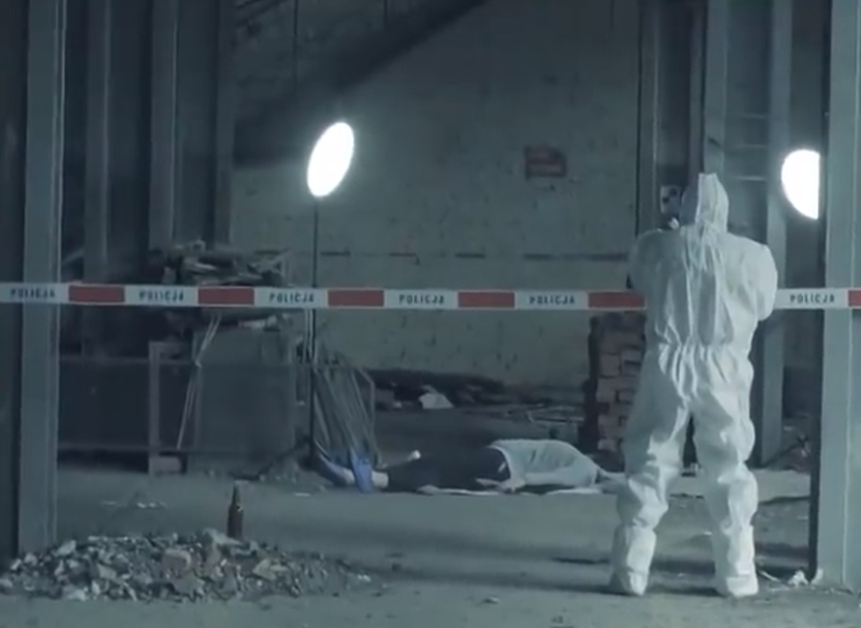

Slide 10
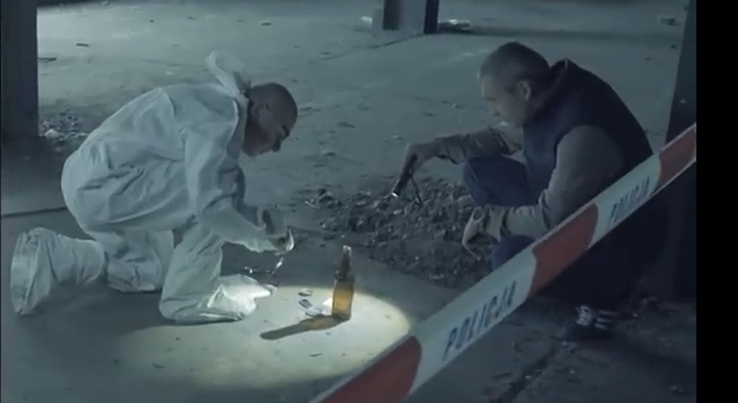

Slide 11
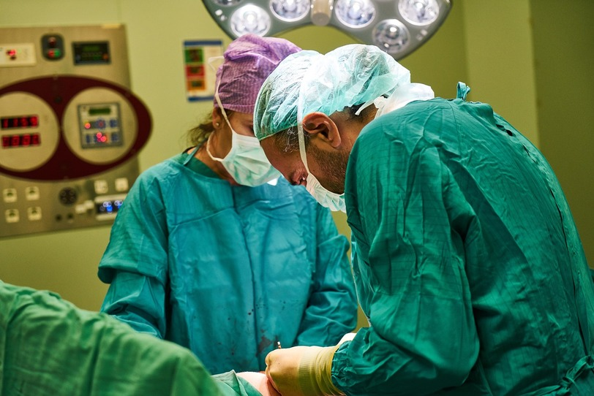

Slide 12
Prawo do przeprowadzenia badań
oraz dysponowania odpowiednim materiałem badawczym
- wybór metody badawczej oraz techniki badań i materiału badawczego (wiadomości specjalne),
- prawo do uzupełnienia materiału badawczego
Biegły może zwrócić się do organu procesowego o uzupełnienie materiału, może pomagać w jego uzyskaniu na polecenie lub za zgodą organu procesowego.

Slide 13
Prawo do wynagrodzenia i zwrotu kosztów
za wykonaną pracę,
za udział w rozprawie lub czynności dowodowej.
zwrot kosztów noclegu, dojazdu, diet.
Są to wydatki Skarbu Państwa, które stanowią składnik kosztów sądowych (art. 616 § 2 k.p.k., art. 618 § 1 pkt 3 i 9 k. p. k.).
Rozporządzenie Ministra Sprawiedliwości z dnia 24 kwietnia 2013r.wsprawie określenia stawek wynagrodzenia biegłych, taryf zryczałtowanych oraz sposobu dokumentowania wydatków niezbędnych dla wydania opinii w postępowaniu karnym

Slide 14
Prawo do wzmożonej ochrony prawnej
Art. 197 § 2a k. p. k.: Jeżeli zachodzi uzasadniona obawa użycia przemocy lub groźby bezprawnej wobec biegłego lub osoby najbliższej w związku z jego czynnościami, może on zastrzec dane dotyczące miejsca zamieszkania do wyłącznej wiadomości prokuratora lub sądu. Pisma procesowe doręcza się wówczas do instytucji, w której biegły jest zatrudniony, lub na inny wskazany przez niego adres.
Art. 157 § 3 Ustawy Prawo o ustroju sądów powszechnych
W związku z wykonywaniem czynności wynikających z postanowienia o zasięgnięciu opinii biegły korzysta z ochrony prawnej przewidzianej dla funkcjonariuszy publicznych.
W ustawie nie zostały ujęte szczegółowe regulacje z zakresu uprawnień biegłego sądowego, jako funkcjonariusza publicznego i zakresu przysługującej mu ochrony nadanej tym aktem prawnych.
Pojęcie funkcjonariusza publicznego znajduje się w Kodeksie karnym w art. 115 § 13.

Slide 15
Katalog osób, uznawanych za funkcjonariusza publicznego zawiera natomiast Ustawa Kodeks Karny (Dz.U. nr 88 z poz. 553 z 1997r. )
Według Kodeksu Karnego (115 § 13) funkcjonariuszem publicznym jest:
1) Prezydent Rzeczypospolitej Polskiej;
2) poseł, senator, radny;
2a) poseł do Parlamentu Europejskiego;
3) sędzia, ławnik, prokurator, funkcjonariusz finansowego organu postępowania przygotowawczego lub organu nadrzędnego nad finansowym organem postępowania przygotowawczego, notariusz, komornik, kurator sądowy, syndyk, nadzorca sądowy i zarządca, osoba orzekająca w organach dyscyplinarnych działających na podstawie ustawy;
4) osoba będąca pracownikiem administracji rządowej, innego organu państwowego lub samorządu terytorialnego, chyba że pełni wyłącznie czynności usługowe, a także inna osoba w zakresie, w którym uprawniona jest do wydawania decyzji administracyjnych;
5) osoba będąca pracownikiem organu kontroli państwowej lub organu kontroli samorządu terytorialnego chyba, że pełni wyłącznie czynności usługowe;
6) osoba zajmująca kierownicze stanowisko w innej instytucji państwowej;
7) funkcjonariusz organu powołanego do ochrony bezpieczeństwa publicznego albo funkcjonariusz Służby Więziennej;
8) osoba pełniąca czynną służbę wojskową;
9) pracownik międzynarodowego trybunału karnego chyba, że pełni wyłącznie czynności usługowe.
SN stwierdził w postanowieniu z 8 grudnia 2004 r. (IV KK 126/04), że "wykładnia kryteriów decydujących o uznaniu danej osoby za funkcjonariusza publicznego powinna być podporządkowana rygorom ścisłej wykładni", co wskazywałoby na ograniczenie osób, którym przysługuje status funkcjonariusza publicznego jedynie do tych, które zostały wymienione w art. 115 § 13 kodeksu karnego.

Slide 16
Obowiązki biegłego
1. Obowiązek przyjęcia i pełnienia funkcji biegłego
Biegły może być zwolniony od tego obowiązku tylko w wyjątkowych przypadkach.
Obowiązek przeprowadzenia badań (wyłączając opinię abstrakcyjną) samodzielnie.
Jeśli wykonywane są czynności techniczne przez inne osoby, wtedy ich dane muszą być uwzględnione w opinii. Obowiązek przeprowadzenia ekspertyzy zgodnie z postanowieniem o dopuszczeniu dowodu z opinii biegłego. Organ procesowy ma prawo wprowadzenia zmian co do zakresu zleconej ekspertyzy, może zastrzec swoją obecność przy jej przeprowadzania pod warunkiem, że nie będzie że nie wpłynie to ujemnie na jej wynik.

Slide 17
II. Obowiązek złożenia pełnej opinii (ustnej lub pisemnej)
art. 200 § 1 k.p.k. W zależności od polecenia organu procesowego biegły składa opinię ustnie lub na piśmie.
§ 2. Opinia powinna zawierać:
1) imię, nazwisko, stopień i tytuł naukowy, specjalność i stanowisko zawodowe biegłego;
2) imiona i nazwiska oraz pozostałe dane innych osób, które uczestniczyły w przeprowadzeniu ekspertyzy, ze wskazaniem czynności dokonanych przez każdą z nich;
3) w wypadku opinii instytucji - także pełną nazwę i siedzibę instytucji;
4) czas przeprowadzonych badań oraz datę wydania opinii;
5) sprawozdanie z przeprowadzonych czynności i spostrzeżeń oraz oparte na nich wnioski;
6) podpisy wszystkich biegłych, którzy uczestniczyli w wydaniu opinii.
§ 3. Osoby, które brały udział w wydaniu opinii, mogą być, w razie potrzeby, przesłuchiwane w charakterze biegłych, a osoby, które uczestniczyły tylko w badaniach - w charakterze świadków.

Slide 18
III. Obowiązek bezstronności i sumienności w wykonywaniu czynności biegłego.
Obowiązek złożenia prawdziwej, zgodnej z wiedzą i przekonaniem biegłego opinii.
Obowiązek złożenia przyrzeczenia.
Biegli z listy sądowej składają je przy ustanawianiu ich w tym charakterze, pozostali na podstawie art. 197 § 1 k.p.k. wtedy gdy zostanie wezwany na rozprawę lub uczestniczy w czynnościach z udziałem sędziego wyznaczonego- przed przystąpieniem do złożenia opinii. Można odstąpić od przyrzeczenia , jeśli nie sprzeciwiają się temu strony.
Przed złożeniem przyrzeczenia uprzedza się biegłego o odpowiedzialności karnej.
W postępowaniu przygotowawczym biegły zostaje uprzedzony o odpowiedzialności karnej w postanowieniu o dopuszczeniu dowodu z opinii biegłego. Gdy zostanie wezwany na przesłuchanie, podpisuje oświadczenie o uprzedzeniu go o odpowiedzialności karnej za złożenie fałszywej opinii.
Biegły ad hoc, jeśli składa tylko opinię pisemną, nie ma możliwości złożenia przyrzeczenia.

Slide 19
IV. Obowiązek stawienia się na wezwanie organu procesowego i udziału w czynnościach
V. Obowiązek zachowania w tajemnicy informacji uzyskanych w toku ekspertyzy
Biegli wykonujący ekspertyzę są czasami objęci obowiązkiem zachowania tajemnicy zawodowej, wynika on z norm zwyczajowych, etycznych, a czasami wynikają z przepisów szczegółowych, np. regulujących zawód lekarza. Za przekroczenie jej grozi odpowiedzialność dyscyplinarna czy służbowa.
Zwolnienie z tajemnicy dotyczących informacji niejawnych (tajne lub ściśle tajne), służbowej i zawodowej określają przepisy art. 179 i 180 k.p.k.
Biegły jest również zobowiązany do nieudzielania informacji dotyczących toczącego się postępowania, które uzyskał w toku przeprowadzania badań i wydawania opinii

Slide 20
VI. Pozostałe obowiązki
obowiązek wskazywania organowi dopuszczającemu dowód z opinii na konieczność powołania dodatkowego biegłego czy biegłych,
obowiązek ujawniania znanych mu przyczyn powodujących jego wyłączenie,
obowiązek doniesienia o przestępstwie, gdy w trakcie ekspertyzy ujawni fakty wskazujące na nowy, nieznany organom ścigania czyn przestępny
(art. 304 § 1 k.p.k., art. 240 k.k.).

Slide 21
Art. 304. k.p.k. Obowiązek zawiadomienia o przestępstwie
§ 1. Każdy, dowiedziawszy się o popełnieniu przestępstwa ściganego z urzędu, ma społeczny obowiązek zawiadomić o tym prokuratora lub Policję. Przepisy art. 148a oraz art. 156a stosuje się odpowiednio.
§ 2. Instytucje państwowe i samorządowe, które w związku ze swą działalnością dowiedziały się o popełnieniu przestępstwa ściganego z urzędu, są obowiązane niezwłocznie zawiadomić o tym prokuratora lub Policję oraz przedsięwziąć niezbędne czynności do czasu przybycia organu powołanego do ścigania przestępstw lub do czasu wydania przez ten organ stosownego zarządzenia, aby nie dopuścić do zatarcia śladów i dowodów przestępstwa.
§ 3. Zawiadomienie o przestępstwie lub własne dane świadczące o popełnieniu takiego przestępstwa, co do którego obowiązkowe jest prowadzenie śledztwa przez prokuratora, Policja przekazuje wraz z zebranym materiałem niezwłocznie prokuratorowi.
art. 240 k.k. Niezawiadomienie o przestępstwie
§ 1. Kto, mając wiarygodną wiadomość o karalnym przygotowaniu albo usiłowaniu lub dokonaniu czynu zabronionego określonego w art. 118, art. 118a, art. 120–124, art. 127, art. 128, art. 130, art. 134, art. 140, art. 148, art. 148a, art. 156, art. 163, art. 166, art. 189, art. 197 § 3–5, art. 198, art. 200, art. 252 lub przestępstwa o charakterze terrorystycznym, nie zawiadamia niezwłocznie organu powołanego do ścigania przestępstw, podlega karze pozbawienia wolności do lat 3.
§ 2. Nie popełnia przestępstwa określonego w § 1, kto zaniechał zawiadomienia, mając dostateczną podstawę do przypuszczenia, że wymieniony w § 1 organ wie o przygotowywanym, usiłowanym lub dokonanym czynie zabronionym; nie popełnia przestępstwa również ten, kto zapobiegł popełnieniu przygotowywanego lub usiłowanego czynu zabronionego określonego w § 1.
§ 2a. Nie podlega karze pokrzywdzony czynem wymienionym w § 1, który zaniechał zawiadomienia o tym czynie.
§ 3. Nie podlega karze, kto zaniechał zawiadomienia z obawy przed odpowiedzialnością karną grożącą jemu samemu lub jego najbliższym.

Slide 23
Odpowiedzialność biegłego
Art. 285. § 1 k.p.k.
Na świadka, biegłego, tłumacza lub specjalistę, który bez należytego usprawiedliwienia nie stawił się na wezwanie organu prowadzącego postępowanie albo bez zezwolenia tego organu wydalił się z miejsca czynności przed jej zakończeniem, można nałożyć karę pieniężną w wysokości do 3000 złotych.
§ 2 k.p.k. W wypadkach określonych w § 1 można ponadto zarządzić zatrzymanie i przymusowe doprowadzenie świadka. Zatrzymanie i przymusowe doprowadzenie biegłego, tłumacza i specjalisty stosuje się tylko wyjątkowo (…)

Slide 24
Art. 287. § 1. Przepis art. 285 § 1 stosuje się odpowiednio do osoby, która bezpodstawnie uchyla się od złożenia zeznania, wykonania czynności biegłego, tłumacza lub specjalisty, złożenia przyrzeczenia, wydania przedmiotu, dopełnienia obowiązków poręczyciela albo spełnienia innego ciążącego na niej obowiązku w toku postępowania, jak również do przedstawiciela lub kierownika instytucji, osoby prawnej lub jednostki organizacyjnej niemającej osobowości prawnej obowiązanej udzielić pomocy organowi prowadzącemu postępowanie karne, która bezpodstawnie nie udziela pomocy w wyznaczonym terminie.
§ 2. W razie uporczywego uchylania się od złożenia zeznania, wykonania czynności biegłego, tłumacza lub specjalisty oraz wydania przedmiotu można zastosować, niezależnie od kary pieniężnej, aresztowanie na czas nieprzekraczający 30 dni.
Przepis ten stosuje się odpowiednio w razie uporczywego niestawiennictwa na wezwanie organu prowadzącego postępowanie, jeżeli zarządzenie zatrzymania i przymusowego doprowadzenia, o którym mowa w art. 285 § 2, nie jest wystarczające dla zapewnienia stawiennictwa osoby wezwanej.

Slide 25
Art. 289 § 1 k.p.k. Osobę, w tym obrońcę, pełnomocnika lub oskarżyciela publicznego, która przez niewykonanie obowiązków wymienionych w art. 285 § 1 i 1a lub art. 287 § 1 spowodowała dodatkowe koszty postępowania, można obciążyć tymi kosztami; dopuszczalne jest obciążenie kosztami kilku osób solidarnie.

Slide 26
Art. 618f. § 1 k.p.k. Biegłemu i specjaliście niebędącemu funkcjonariuszem organów procesowych powołanym przez sąd lub organ prowadzący postępowanie przygotowawcze przysługuje wynagrodzenie za wykonaną pracę oraz zwrot poniesionych przez nich wydatków niezbędnych dla wydania opinii.
§ 2. Wysokość wynagrodzenia za wykonaną pracę biegłego i specjalisty niebędącego funkcjonariuszem organów procesowych ustala się uwzględniając wymagane kwalifikacje, potrzebny do wydania opinii czas i nakład pracy, a wysokość wydatków, o których mowa w § 1 – na podstawie złożonego rachunku.
§ 3. Wynagrodzenie biegłych oblicza się według stawki wynagrodzenia za godzinę pracy albo według taryfy zryczałtowanej określonej dla poszczególnych kategorii biegłych ze względu na dziedzinę, w której są oni specjalistami. Podstawę obliczenia stawki wynagrodzenia za godzinę pracy i taryfy zryczałtowanej stanowi ułamek kwoty bazowej dla osób zajmujących kierownicze stanowiska państwowe, której wysokość określa ustawa budżetowa.
§ 4. Wynagrodzenie biegłego i specjalisty niebędącego funkcjonariuszem organów procesowych, będących podatnikami obowiązanymi do rozliczenia podatku od towarów i usług, podwyższa się o kwotę podatku od towarów i usług, określoną zgodnie ze stawką tego podatku obowiązującą w dniu orzekania o tym wynagrodzeniu.
§ 4a. Jeżeli opinia jest fałszywa, wynagrodzenie oraz zwrot jakichkolwiek kosztów poniesionych przez biegłego związanych z jej sporządzeniem lub złożeniem nie przysługują.
§ 4b. Jeżeli opinia jest nierzetelna lub została sporządzona lub złożona ze znacznym nieusprawiedliwionym opóźnieniem, wynagrodzenie ulega odpowiedniemu obniżeniu; można również odstąpić od przyznania wynagrodzenia lub zwrotu jakichkolwiek kosztów poniesionych przez biegłego związanych z jej sporządzeniem lub złożeniem.

Slide 27
Odpowiedzialność karna
Art. 233 § 4 k.k.
Kto, jako biegły, rzeczoznawca lub tłumacz, przedstawia fałszywą opinię lub tłumaczenie mające służyć za dowód (w postępowaniu sądowym lub innym postępowaniu prowadzonym na podstawie ustawy), podlega karze pozbawienia wolności od roku do lat 10.
Dobrem chronionym jest prawidłowe funkcjonowanie wymiaru sprawiedliwości.
Warunkiem odpowiedzialności biegłego jest przedstawienie fałszywej opinii co do przedstawionych faktów, jak i ocen. Ocenę można uznać za fałszywą, gdy jest:
- sprzeczna z aktualnym stanem wiedzy,
- sprzeczna z rzeczywistym stanem faktycznym,
- wynikająca z błędnej metodologii przyjętej przez jej autora (fałszywa obiektywnie).
Oprócz nieprawdziwości opinii w sensie obiektywnym, musi występować nieprawdziwość w sensie subiektywnym, tzn. autor opinii musi być świadomy co do jej obiektywnej niezgodności ze stanem rzeczywistym.
Warunkiem odpowiedzialności jest, aby opinia miała służyć jako dowód w postępowaniu sądowym lub innym postępowaniu prowadzonym na podstawie ustawy.

Slide 28
Forma czynu
Zachowanie się sprawcy może polegać na działaniu lub zaniechaniu. Przedstawienie fałszywej opinii może polegać nie tylko na podaniu w niej nieprawdziwych faktów, ale także na zatajeniu prawdziwych.
Znamiona skutku
Przestępstwo ma charakter formalny, tzn. do jego istoty nie należy spowodowanie jakiegokolwiek skutku, jest ono dokonane z chwilą przedstawienia opinii.
Podmiot
Przestępstwo indywidualne- sprawcą może być biegły, rzeczoznawca, tłumacz.
Strona podmiotowa
Czyn może być popełniony w zamiarze bezpośrednim, jak i ewentualnym. Zgodnie z innymi poglądami, tylko w zamiarze bezpośrednim. Działanie intencjonalnie skierowane na wprowadzenie w błąd.
zamiar bezpośredni (dolus directus) – sprawa ma zamiar i chce popełnić czyn zabroniony
zamiar ewentualny (dolus eventualis) – sprawca, przewidując możliwość popełnienia czynu zabronionego, godzi się na to.

Slide 29
Art. 233 § 4a k. k (nowelizacja Kodeksu karnego z 2016 r.)
Jeżeli sprawca czynu określonego w § 4 działa nieumyślnie, narażając na istotną szkodę interes publiczny, podlega karze pozbawienia wolności do lat 3.
Przestępstwo materialne
dokonane z chwilą narażenia na istotną szkodę interes publiczny.
Przestępstwo nieumyślne
art. 9 § 2 k.k. czyn zabroniony popełniony jest nieumyślnie, jeżeli sprawca nie mając zamiaru jego popełnienia, popełnia go jednak na skutek niezachowania ostrożności wymaganej w danych okolicznościach, mimo że możliwość popełnienia tego czynu przewidywał albo mógł przewidzieć.
Biegłemu należy wykazać niedbalstwo lub nieostrożność.
Zachowanie biegłego definiowane jest przez nieostrożność, nierzetelność (niezachowanie reguł postępowania). Wykazanie nierzetelności czy nieostrożności może wymagać wydania opinii w tej sprawie.
Krytykowane jest pojęcie nieumyślne przedstawienie fałszywej opinii ze względu na sprzeczność między pojęciem fałszywości, a brakiem umyślności działania.
Rozróżnienie między opinią błędną, niejasną bądź niepełną a nieumyślnie fałszywą może być trudne.
Rodzić to może sytuacje ścigania biegłych, których opinie nie odpowiadają oczekiwaniom organów prowadzących postępowanie.

Slide 30
Ustawodawca decydując się na penalizację nieumyślnego „fałszowania” opinii, jednocześnie utrzymuje i wzmacnia odpowiedzialność porządkową biegłych (zjawisko multiplikacji odpowiedzialności- zastosowanie równocześnie sankcji: porządkowych i karnych).
Może dojść do sytuacji, gdy biegły kolejny raz podtrzymując swoją opinię, która zdaniem sądu jest niepełna (np. biegły nie uwzględnia materiału, który według niego nie ma wartości poznawczej), może być ukarany karą finansową, następnie aresztowany, jego wynagrodzenie może być pomniejszone, a następnie pociągnięty do odpowiedzialności karnej.

Slide 31
§ 5. Sąd może zastosować nadzwyczajne złagodzenie kary, a nawet odstąpić od jej wymierzenia, jeżeli:
fałszywe zeznanie, opinia, ekspertyza lub tłumaczenie dotyczy okoliczności niemogących mieć wpływu na rozstrzygnięcie sprawy,
sprawca dobrowolnie sprostuje fałszywe zeznanie, opinię, ekspertyzę lub tłumaczenie, zanim nastąpi, chociażby nieprawomocne, rozstrzygnięcie sprawy.
Ze statystyk prof. Gruzy wynika, że w ostatnich 10 latach spraw prowadzonych na podstawie art. 233 § 4 i 4a k.k. było około 10.

Slide 32
art. 271 § 1 k.k. fałsz intelektualny
§ 1. Funkcjonariusz publiczny lub inna osoba uprawniona do wystawienia dokumentu, która poświadcza w nim nieprawdę co do okoliczności mającej znaczenie prawne, podlega karze pozbawienia wolności od 3 miesięcy do lat 5.
§ 2. W wypadku mniejszej wagi, sprawca podlega grzywnie albo karze ograniczenia wolności.
§ 3. Jeżeli sprawca dopuszcza się czynu określonego w § 1 w celu osiągnięcia korzyści majątkowej lub osobistej, podlega karze pozbawienia wolności od 6 miesięcy do lat 8.
Przykładowo, lekarz medycyny sądowej, który został powołany jako biegły w sprawie karnej, wydał opinię wskazującą, że stwierdzone u pokrzywdzonego obrażenia mogły powstać w trakcie zdarzenia, o którym mowa w zarzucanym oskarżonemu czynie, podczas gdy faktycznie u pokrzywdzonego nie występowały żadne obrażenia.
Do znamion przestępstwa należy prawne znaczenie okoliczności, co do której nastąpiło poświadczenie nieprawdy, czego konsekwencją jest konieczność wykazania nie tylko braku zgodności stanu poświadczonego z istniejącą obiektywnie rzeczywistością, ale również realnego wpływu tej konkretnej okoliczności na kształtowanie stosunków prawnych, których dotyczy wystawiony dokument (postanowienie SN z dnia 26 sierpnia 2021 r., V KK 75/20, LEX nr 3223814).

Slide 33
Co istotne, dla odpowiedzialności karnej biegłego za sporządzenie opinii fałszywej, nieumyślnie fałszywej nie ma znaczenia to, czy przedmiotowa opinia została sporządzona przez biegłego na piśmie, czy też została złożona ustnie przed uprawnionym organem procesowym, np. przed sądem na posiedzeniu.
Istotne z punktu widzenia odpowiedzialności biegłego jest jedynie to, aby sporządzona opinia była fałszywa i miała służyć jako dowód w postępowaniu sądowym lub innym prowadzonym na podstawie ustawy.
Ekspert sporządzający tzw. „opinię prywatną” może ponosić odpowiedzialność karną, np. za:
Oszustwo sądowe
Fałszerstwo intelektualne (art. 271 k.k.)
Zatajenie dowodów niewinności (art. 236 k.k.)
Tworzenie fałszywych dowodów (art. 235 k.k.)
Utrudnianie postępowania (art. 239 k.k.)

Slide 34
Oszustwo sądowe
Ustawodawca w art. 286 k.k. wskazuje, że odpowiedzialności karnej za przestępstwo oszustwa podlega ten, kto w celu osiągnięcia korzyści majątkowej doprowadza inną osobę do niekorzystnego rozporządzenia własnym lub cudzym mieniem za pomocą wprowadzenia jej w błąd albo wyzyskania błędu lub niezdolności do należytego pojmowania przedsiębranego działania.
Szczególne typy oszustw:
oszustwo komputerowe (art. 287 k.k.),
oszustwo kredytowe (297 k.k.)
oszustwo ubezpieczeniowe (art. 298 k.k.)
Poza zakresem kodeksowej i pozakodeksowej regulacji pozostaje jednakże wciąż wykreowana w orzecznictwie, a wzbogacona doktryną, konstrukcja „oszustwa sądowego”, budząca kontrowersje i domagająca się tym samym wciąż aktualizacji oraz wykładni.
Przestępstwo oszustwa sądowego charakteryzuje się wyjątkowym, bo trójpodmiotowym, kształtem rysującym się pomiędzy sprawcą, sądem a pokrzywdzonym. Podstępny sprawca wywołuje bądź wprowadza w błąd organ władzy sądowniczej w osobie konkretnych sędziów bądź sędziego, którzy następnie dokonują rozporządzenia mieniem dopiero pokrzywdzonej strony postępowania. Pokrzywdzony nie jest zatem tożsamy z osobą rozporządzającą mieniem, co stanowi istotną różnicę w odniesieniu do modelu z art. 286 k.k

Slide 35
Sprawca oszustwa sądowego, aby skutecznie wprowadzić sąd w błąd co do okoliczności faktycznych stanowiących podstawę orzeczenia, w miejsce faktów prawdziwych oferuje sądowi fakty fałszywe oraz posługuje się narzędziami w postaci środków dowodowych, które sąd (świadomy przecież natury wykonywanej funkcji i związanej z nią często istniejącej rozbieżności interesów stron bądź uczestników postępowania) weźmie pod uwagę, prezentując jednocześnie postawę krytyczną wobec zgłaszanych dowodów, twierdzeń, wyjaśnień i stanowisk uczestników postępowania.
O błędzie sądu w kontekście znamion oszustwa sądowego mowa może być zatem wówczas, gdy sąd poweźmie mylne wyobrażenie o rzeczywistości (na skutek przedstawienia dowodu w postaci prywatnej opinii biegłego), które następnie jest podstawą dokonania niekorzystnego rozporządzenia mieniem uczestnika postępowania, a do którego by nie doszło, gdyby sąd – w warunkach prawidłowo prowadzonego postępowania – miał realną szansę rzeczywisty stan rzeczy ustalić.

Slide 36
art. 235 k.k. Fałszywe dowody
Kto, przez tworzenie fałszywych dowodów lub inne podstępne zabiegi, kieruje przeciwko określonej osobie ściganie o przestępstwo, w tym i przestępstwo skarbowe, wykroczenie, wykroczenie skarbowe lub przewinienie dyscyplinarne albo w toku postępowania zabiegi takie przedsiębierze, podlega karze pozbawienia wolności od 3 miesięcy do lat 5.
art. 236 k.k. Zatajenie dowodów niewinności
§ 1. Kto zataja dowody niewinności osoby podejrzanej o popełnienie przestępstwa, w tym i przestępstwa skarbowego, wykroczenia, wykroczenia skarbowego lub przewinienia dyscyplinarnego, podlega grzywnie, karze ograniczenia wolności albo pozbawienia wolności do lat 2.
§ 2. Nie podlega karze, kto zataja dowody niewinności z obawy przed odpowiedzialnością karną grożącą jemu samemu lub jego najbliższym.
art. 239 k.k. Poplecznictwo
§ 1.Kto utrudnia lub udaremnia postępowanie karne, pomagając sprawcy przestępstwa, w tym i przestępstwa skarbowego uniknąć odpowiedzialności karnej, w szczególności kto sprawcę ukrywa, tworzy fałszywe dowody, zaciera ślady przestępstwa, w tym i przestępstwa skarbowego, albo odbywa za skazanego karę,podlega karze pozbawienia wolności od 3 miesięcy do lat 5.
§ 2. Nie podlega karze sprawca, który ukrywa osobę najbliższą.
§ 3. Sąd może zastosować nadzwyczajne złagodzenie kary, a nawet odstąpić od jej wymierzenia, jeżeli sprawca udzielił pomocy osobie najbliższej albo działał z obawy przed odpowiedzialnością karną grożącą jemu samemu lub jego najbliższym.

Slide 37
Odpowiedzialność cywilna
- odszkodowawcza -
Niezależnie od odpowiedzialności karnej biegły za sporządzenie fałszywej opinii może także ponosić odpowiedzialność cywilną.
Z przepisu art. 415 k.c. wynika bowiem, że kto z winy swojej wyrządził drugiemu szkodę, obowiązany jest do jej naprawienia.
Wyrządzenie szkody przez czyn niedozwolony jest samoistnym źródłem stosunku obligacyjnego i skutkuje zaistnieniem odpowiedzialności odszkodowawczej ex delicto (deliktowej).
poniesienie szkody
odszkodowanie
zadośćuczynienie

Slide 38
Wyrok Sądu Apelacyjnego w Katowicach z 29 listopada 2019 r. (sygn. akt V Aca 266/18)
Biegły sądowy ponosi odpowiedzialność odszkodowawczą za wyrok oparty na jego wadliwej opinii
do przypisania winy nie potrzebny jest wyrok w sprawie karnej
Sąd na podstawie art. 415 k.c. zasądził na rzecz powoda 80.000zł tytułem częściowego odszkodowania za szkodę, jaką wyrządziła biegła sporządzając fałszywą opinię dla potrzeb postępowania sądowego. Poszkodowany był stroną umowy, na podstawie której spółka (...) S.A. wykonywała prace budowlane w należącej do niego nieruchomości budynkowej, gdzie zamierzał prowadzić działalność gospodarczą. Ponieważ prace zostały wykonane niezgodnie ze sztuką budowlaną, powód odmówił odbioru obiektu i zapłaty wynagrodzenia, w następstwie czego spółka (...) wystąpiła na drogę sądową i zażądała zasądzenia kwoty 388.532,70zł wraz z odsetkami i kosztami procesu.
Orzekający w tej sprawie Sąd Okręgowy w Gliwicach oparł się na opinii pozwanej, która jako biegła wbrew faktom potwierdziła zgodność wygnanych prac ze sztuką budowlaną oraz projektem. W konsekwencji powództwo spółki (...) zostało uwzględnione w całości, oddalono natomiast powództwo wzajemne powoda, także jego apelacja została oddalona.
W toku eksploatacji nieruchomości zaczęły się jednak ujawniać poważne wady wykonanych prac budowlanych, skutkujące między innymi uchyleniem udzielonego pozwolenia na budowę i pozwolenia na kontynuowane robót oraz zgody na zmianę sposobu użytkowania nieruchomości, w sprawie nieruchomości interweniowały także organy nadzoru budowlanego.
Ostatecznie nieruchomość została zbyta w ramach postępowania egzekucyjnego, w którym spółka (...) na podstawie uzyskanych wyroków otrzymała kwotę 989.983,52zł. Powód twierdził, że jest to kwota nienależna ponieważ gdyby nie wadliwa opinia pozwanej, jej zasądzenie i wyegzekwowanie nie miałoby miejsca, przy czym wywodził, że do powstania szkody doszło w dniu 9 marca 2008 r., kiedy to przysądzono własność nieruchomości na rzecz nabywcy licytacyjnego.
Ustalenie, że działanie pozwanej spełniało znamiona występku z art.233 § 4 k.k. było wystarczające dla zastosowania terminu przedawnienia, o jakim mowa w art.442 ¹ § 2 k.c.* Termin przedawnienia, wynoszący 20 lat, bez wątpienia nie upłynął od daty popełnienia przestępstwa (tj. sporządzenia opinii) do chwili wystąpienia z pozwem (styczeń 2012r.).
*Jeżeli szkoda wynikła ze zbrodni lub występku, roszczenie o naprawienie szkody ulega przedawnieniu z upływem lat dwudziestu od dnia popełnienia przestępstwa bez względu na to, kiedy poszkodowany dowiedział się o szkodzie i o osobie obowiązanej do jej naprawienia.

Slide 39
Wyrok TK z dnia 12 czerwca 2008 r.
K 50/05 (OTK-A 2008/5, poz. 79)
Biegły odpowiada osobiście za wykonane przez siebie czynności, mimo że do wykonania ich powołał go Sąd.
Innymi słowy, mimo że wydanie opinii zleca sąd nie przejmuje on odpowiedzialności za sporządzoną przez biegłego opinię wobec osób trzecich.

